Slide 1
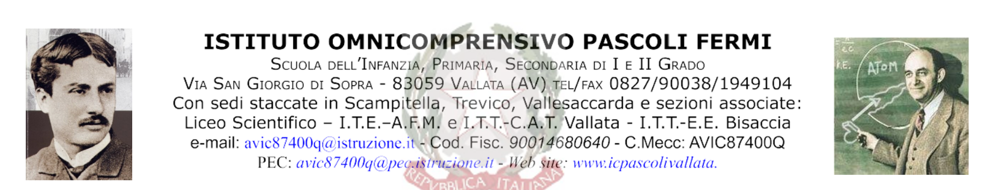
Organigramma I.O. Pascoli Fermi scuola Secondaria Iº Grado Vallesaccarda
Prof.ssa Silvana Rita Solimine
Dirigente Scolastico
dott. Rocco Moccia
Medico Competente
Ing. Valerio Governali
RSPP
Carbone Alessandra
RLS
AASPP
Salvatore Ottoveggio, Michelina Bozza, Concordia Di Marco, Antonella Carmela Paternostro
Preposti
Concordia Di Marco
Antincendio ed Evacuazione
Concordia Di Marco, Luigi De Paola, Franco Cipriano, Alessandra Carbone, Euplio Antonio Ragazzo
Primo Intervento Sanitario
Concordia Di Marco, Luigi De Paola, Franco Cipriano, Euplio Antonio Ragazzo

